Slide 1
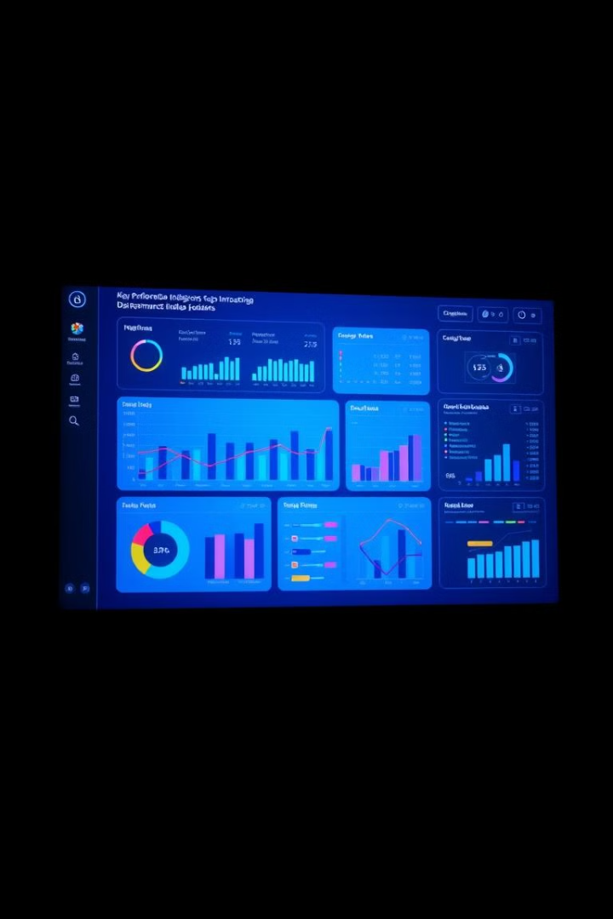
Uso de ETL (Extract, Transform, Load) en BI
ETL (Extracción, Transformación y Carga) es un proceso fundamental en Business Intelligence (BI) que garantiza la calidad y coherencia de los datos utilizados para la toma de decisiones. Este enfoque integral permite extraer, transformar y cargar información de diversas fuentes en un almacén de datos centralizado.

Slide 2
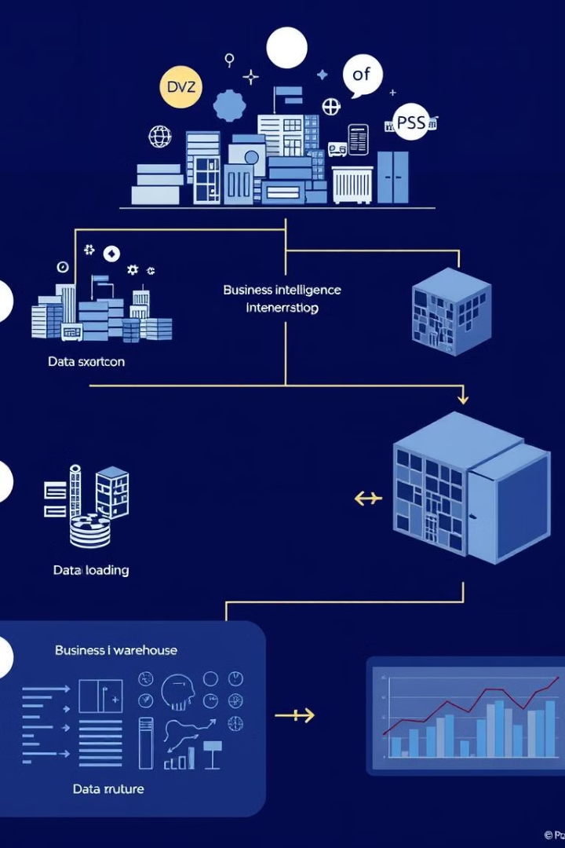
¿Qué es ETL?
Extracción
Transformación
Recopilación de datos de múltiples fuentes, como bases de datos, archivos planos y sistemas empresariales.
Limpieza, enriquecimiento y normalización de los datos para adaptarlos a los requisitos del almacén de datos.
Carga
Transferencia de los datos transformados a un almacén de datos centralizado, como un Data Warehouse o un Data Lake.

Slide 3
Importancia de ETL en Business Intelligence
Calidad de los Datos
Eficiencia Operativa
Visibilidad y Agilidad
ETL garantiza que los datos utilizados para análisis y toma de decisiones sean precisos, coherentes y relevantes.
Automatiza y simplifica el proceso de integración de datos, reduciendo la carga de trabajo manual.
Permite a las empresas acceder a información unificada y actualizada, lo que mejora la toma de decisiones.

Slide 4
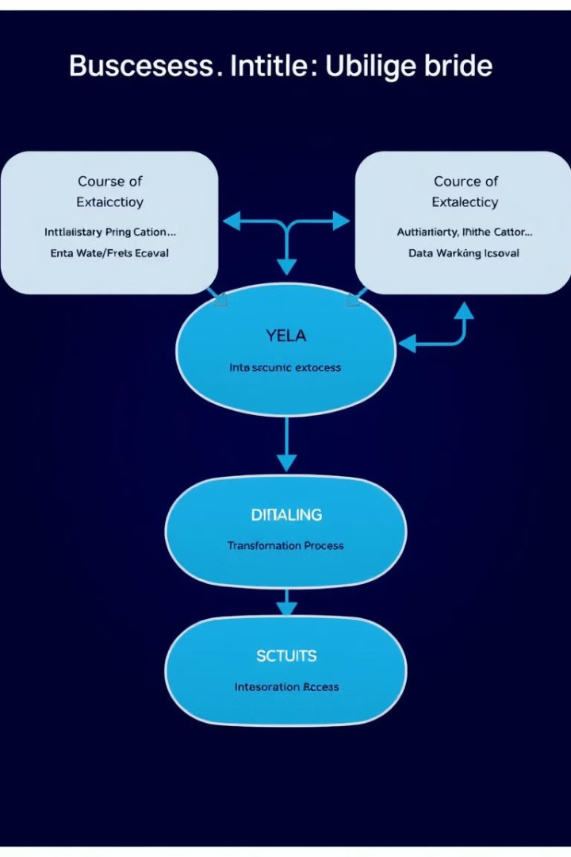
Proceso de ETL: extracción, transformación y carga
1
Extracción
Recopilación de datos de múltiples fuentes, como bases de datos, archivos planos y sistemas empresariales.
2
Transformación
Limpieza, enriquecimiento y normalización de los datos para adaptarlos a los requisitos del almacén de datos.
3
Carga
Transferencia de los datos transformados a un almacén de datos centralizado, como un Data Warehouse o un Data Lake.

Slide 5
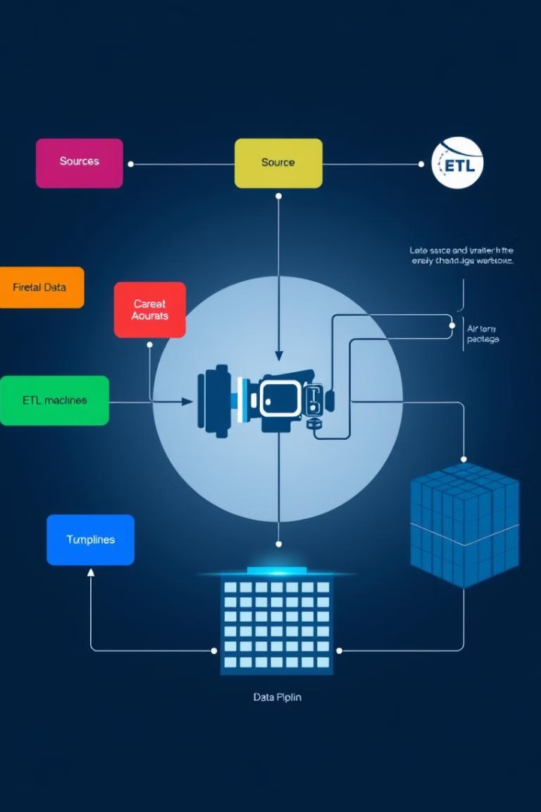




Herramientas comunes para ETL en BI
Bases de Datos
Archivos
Fuentes de datos como SQL Server, Oracle, MySQL, etc.
Formatos como CSV, Excel, XML, JSON, etc.
Nubes
Herramientas ETL
Servicios en la nube como Amazon S3, Google Cloud Storage, etc.
Soluciones como Talend, Informatica, SSIS, Pentaho, etc.

Slide 6

Beneficios del uso de ETL en BI
1
Calidad de Datos
2
Eficiencia Operativa
Mejora la precisión, integridad y coherencia de los datos.
Automatiza y escaliza el proceso de integración de datos.
3
Toma de Decisiones
4
Cumplimiento Normativo
Proporciona información unificada y actualizada para una mejor toma de decisiones.
Ayuda a cumplir con los requisitos de seguridad y privacidad de los datos.

Slide 7




Desafíos y consideraciones en la implementación de ETL
Complejidad de Datos
Gestionar la diversidad de fuentes, formatos y estructuras de datos.
Escalabilidad
Garantizar que el proceso ETL pueda manejar volúmenes de datos en crecimiento.
Seguridad y Privacidad
Proteger la confidencialidad e integridad de los datos sensibles.

Slide 8
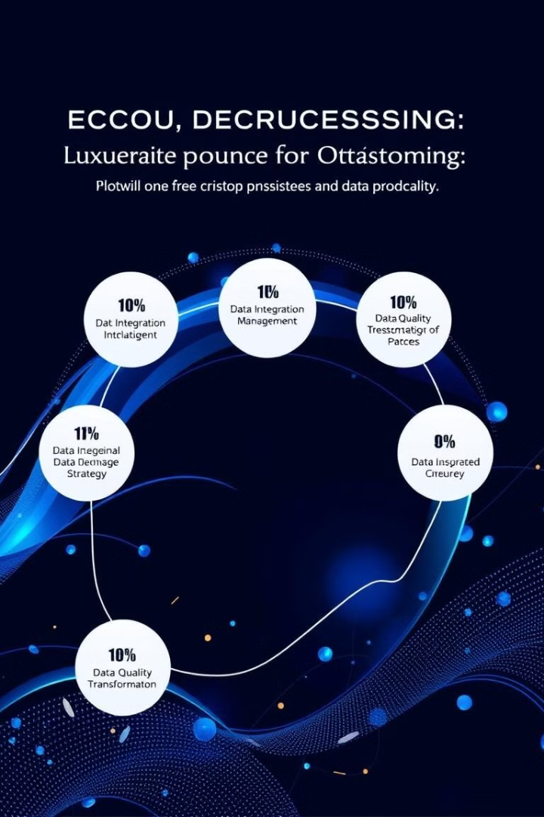
Mejores prácticas y estrategias para ETL efectivo
Diseño modular
Dividir el proceso ETL en componentes reutilizables y mantenibles.
Validación de datos
Implementar controles de calidad y pruebas exhaustivas.
Monitoreo y Alertas
Supervisar el rendimiento y recibir notificaciones sobre errores o problemas.
Documentación
Mantener una documentación clara y detallada del proceso ETL.

